Slide 1
Campus Signau
Öffentlicher Informationsanlass
19. September 2024

Slide 2
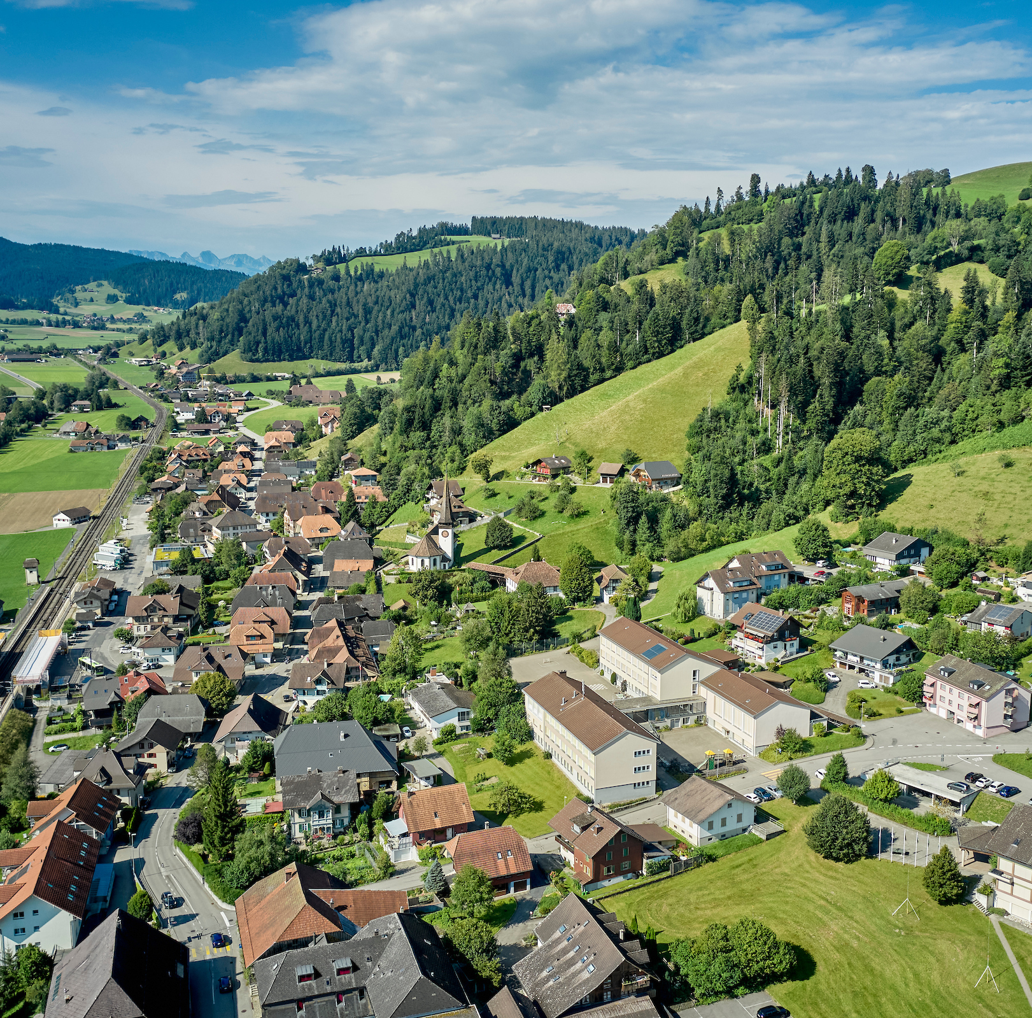
Agenda
Ausgangslage
Arno Jutzi, Gemeindepräsident
Das neue Projekt
Ueli Arm, Bauherrenvertreter
Kosten, Finanzierung und weiteres Vorgehen
Arno Jutzi, Gemeindepräsident

Slide 3
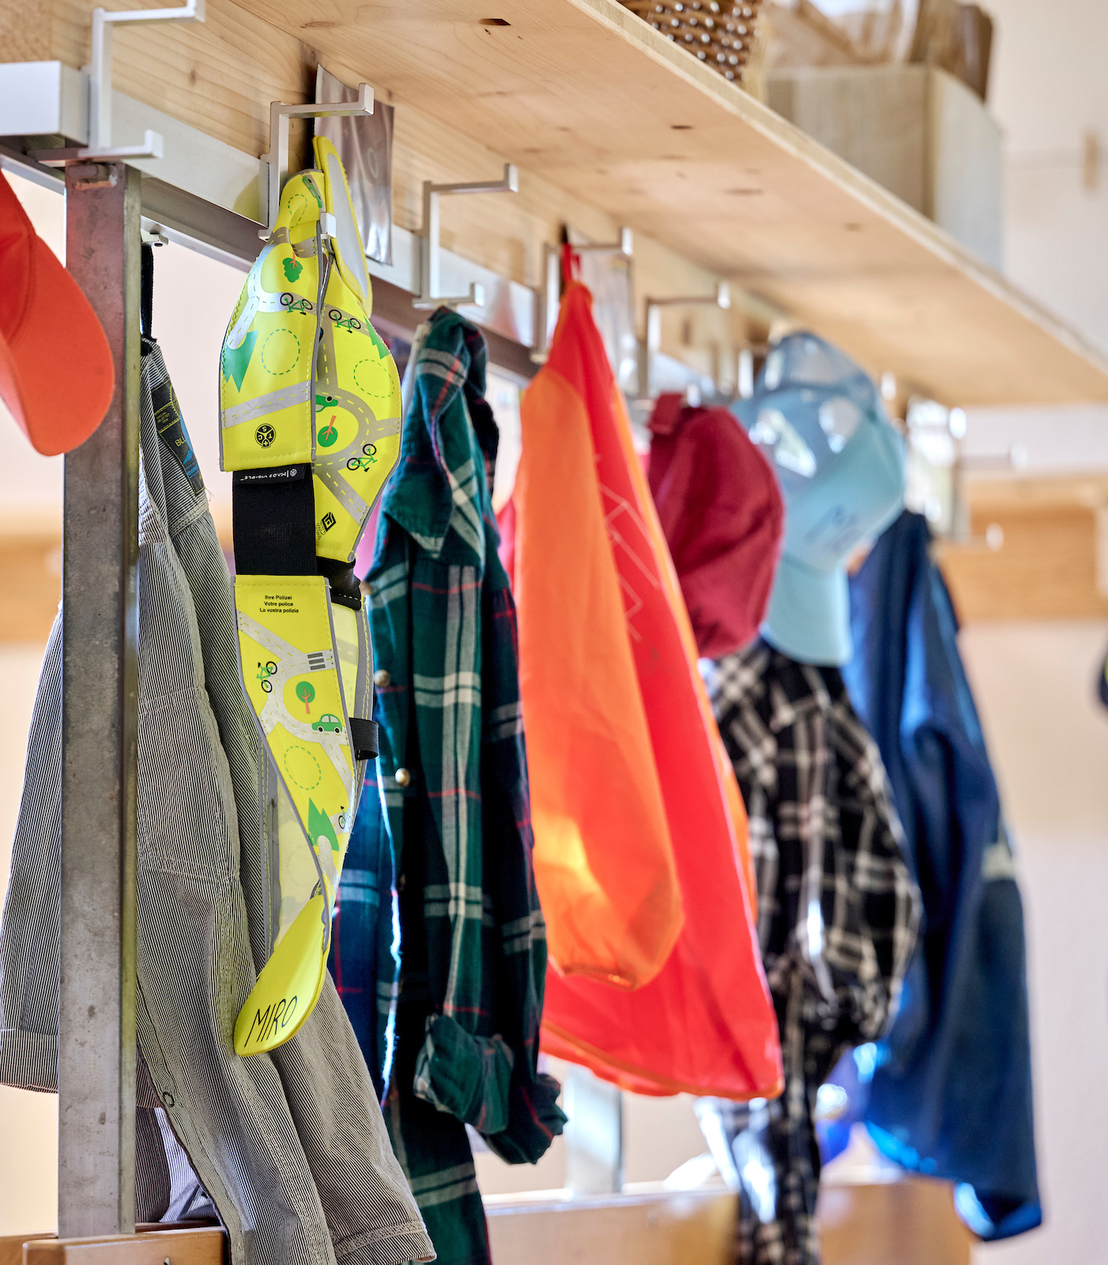
Ausgangslage
Arno Jutzi
Gemeindepräsident

Slide 4

Entscheid für einen zentralen Schulstandort
Gegenwärtig betreibt die Gemeinde noch drei Schulstandorte mit 11 Klassen inklusive zwei Kindergärten.
Um an mehreren Standorten einen zeitgemässen Schulunterricht sicherzustellen, wären künftig Investitionen in Millionenhöhe erforderlich.
Angesichts der rückläufigen Schülerzahlen ist es sinnvoller, in einen Neubau an einem zentralen Schulstandort zu investieren.
Grundsatzentscheid der Stimmberechtigten für einen zentralen Schulstandort im Dorf Signau (2017)

Slide 5
Das erste Projekt für den Campus
Die Stimmberechtigten bewilligten für das Bauprojekt für den Campus Signau einen Kredit von 13,6 Mio. Franken (2022).
Im Rahmen des Baugesuchsverfahrens gab es Einwände zum Ortsbildschutz: Einbettung in Umgebung, Flachdach, Fassade.
Fazit der OLK Gruppe Emmental / Oberaargau:
Anforderungen an eine «gute Gesamtwirkung» sind nicht erfüllt.
Überarbeitung der Baupläne mit Fachleuten, Ortsplaner und Vertreterinnen und Vertretern der Gemeinde (qualitätssicherndes Verfahren)

Slide 6
Hat der Gemeinderat Fehler gemacht?
Parzelle liegt nicht in geschützter Dorfkernzone, sondern an deren Rand.
Kanton präzisierte Bestimmungen zum Einbezug der OLK (2019).
Behörden führten alte Praxis fort: Einbezug der OLK nur, wenn
- Denkmalpflege und/oder Heimatschutz Bedenken anmelden
- Einsprachen gegen Form/Gestaltung eines Gebäudes eingehen.
Beides war beim Projekt Campus bei Baueingabe nicht der Fall.
Signau hatte Pech: Das erste Projekt Campus fiel in die Zeit, als
sich die neue Praxis noch nicht etabliert hatte.

Slide 7
Eine überzeugende Lösung (1)
Der Campus fügt sich gut in die Umgebung ein: Das neue Projekt erzielt «eine Gesamtwirkung, die die Schönheit und erhaltenswerte Eigenart des Orts- und Landschaftsbildes wahrt» (OLK).
Er schafft den benötigten Raum für
- 40 bis 60 Kindergartenkinder,
- ca. 180 Schülerinnen und Schüler der Primarstufe (Zyklus 1 und 2)
- 160 bis 180 Schülerinnen und Schüler der Sekundarstufe.

Slide 8
Eine überzeugende Lösung (2)
Der Campus bietet ein besseres Raumangebot (Wahlfächer, Gruppenräume, Sport, Mittagstisch etc.) mit hindernisfreiem Zugang.
Er ermöglicht eine durchlässige Oberstufe, die den Anforderungen des Lehrplans entspricht.
Er deckt die Bedürfnisse der Bevölkerung und Vereine ab:
Gut zugängliche Bibliothek und Mehrzweckhalle mit Bühne für Gemeinde- und Vereinsanlässe.
Alle Kinder und Jugendlichen erhalten einen zeitgemässen Schulunterricht inklusive Tagesschule.

Slide 9

Das neue Projekt
Ueli Arm
Architekt Bauherrenvertreter
Kaufmann Arm + Jordi AG, Burgdorf

Slide 10
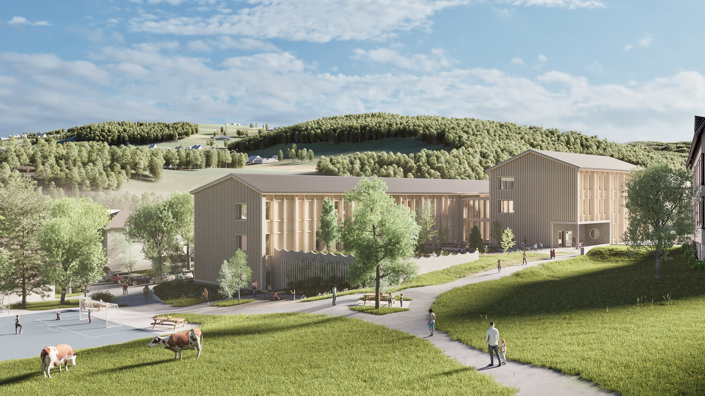

Slide 11
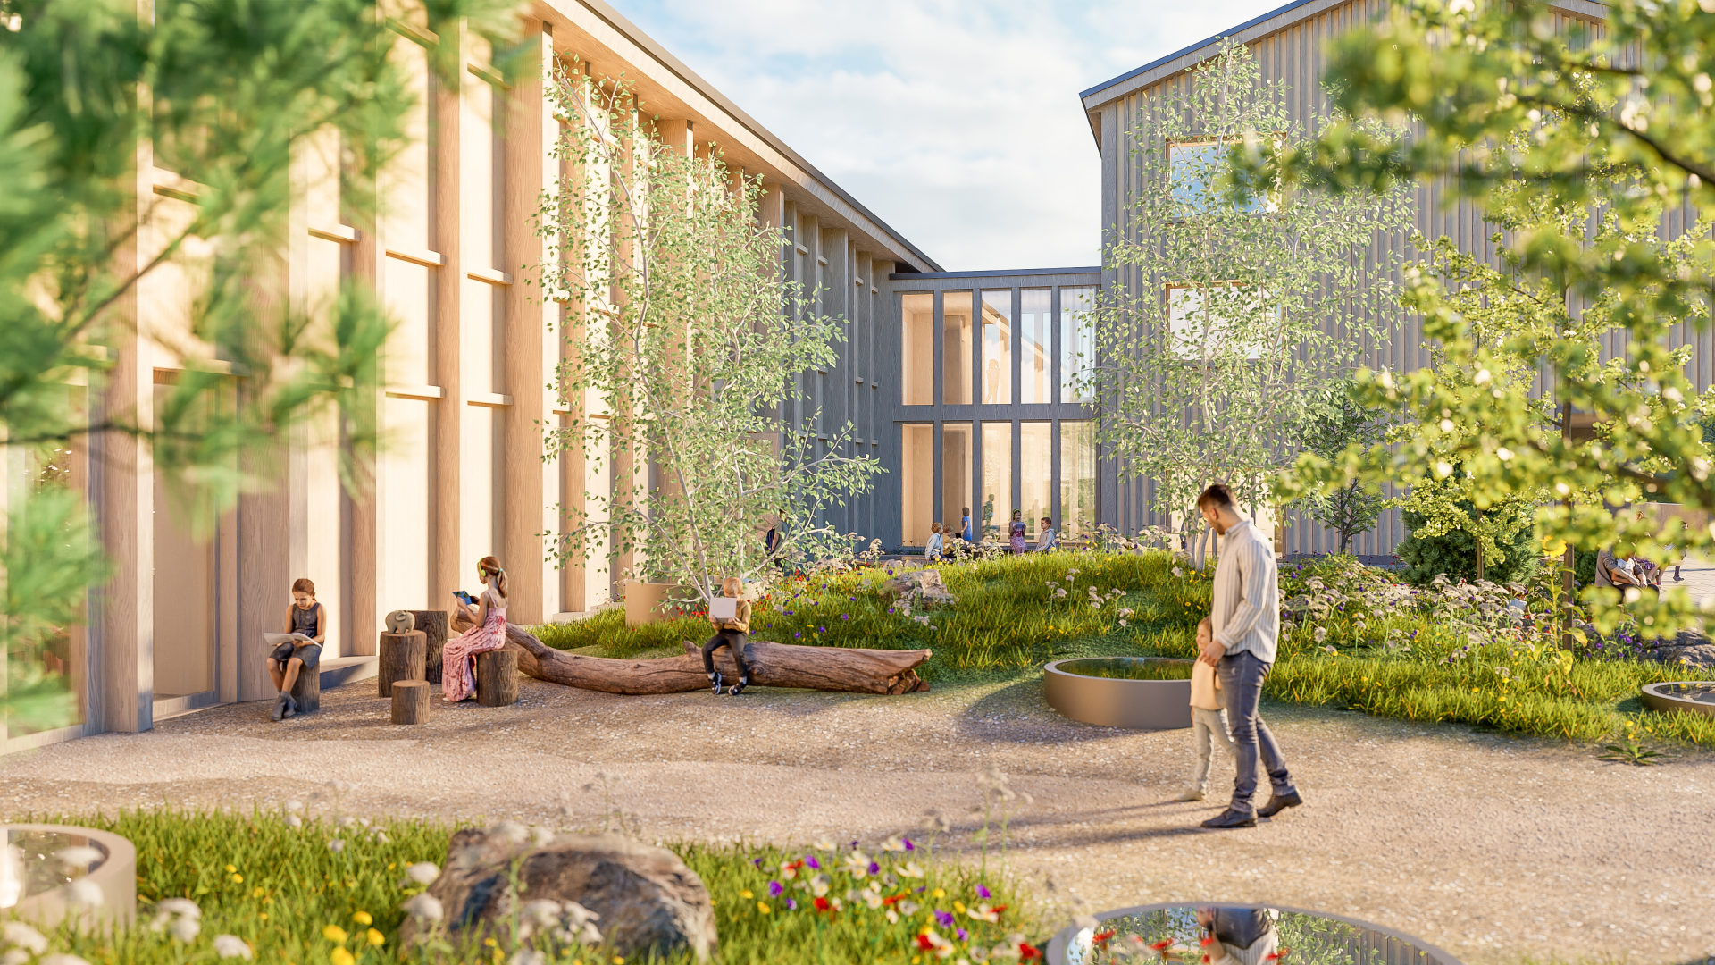

Slide 12
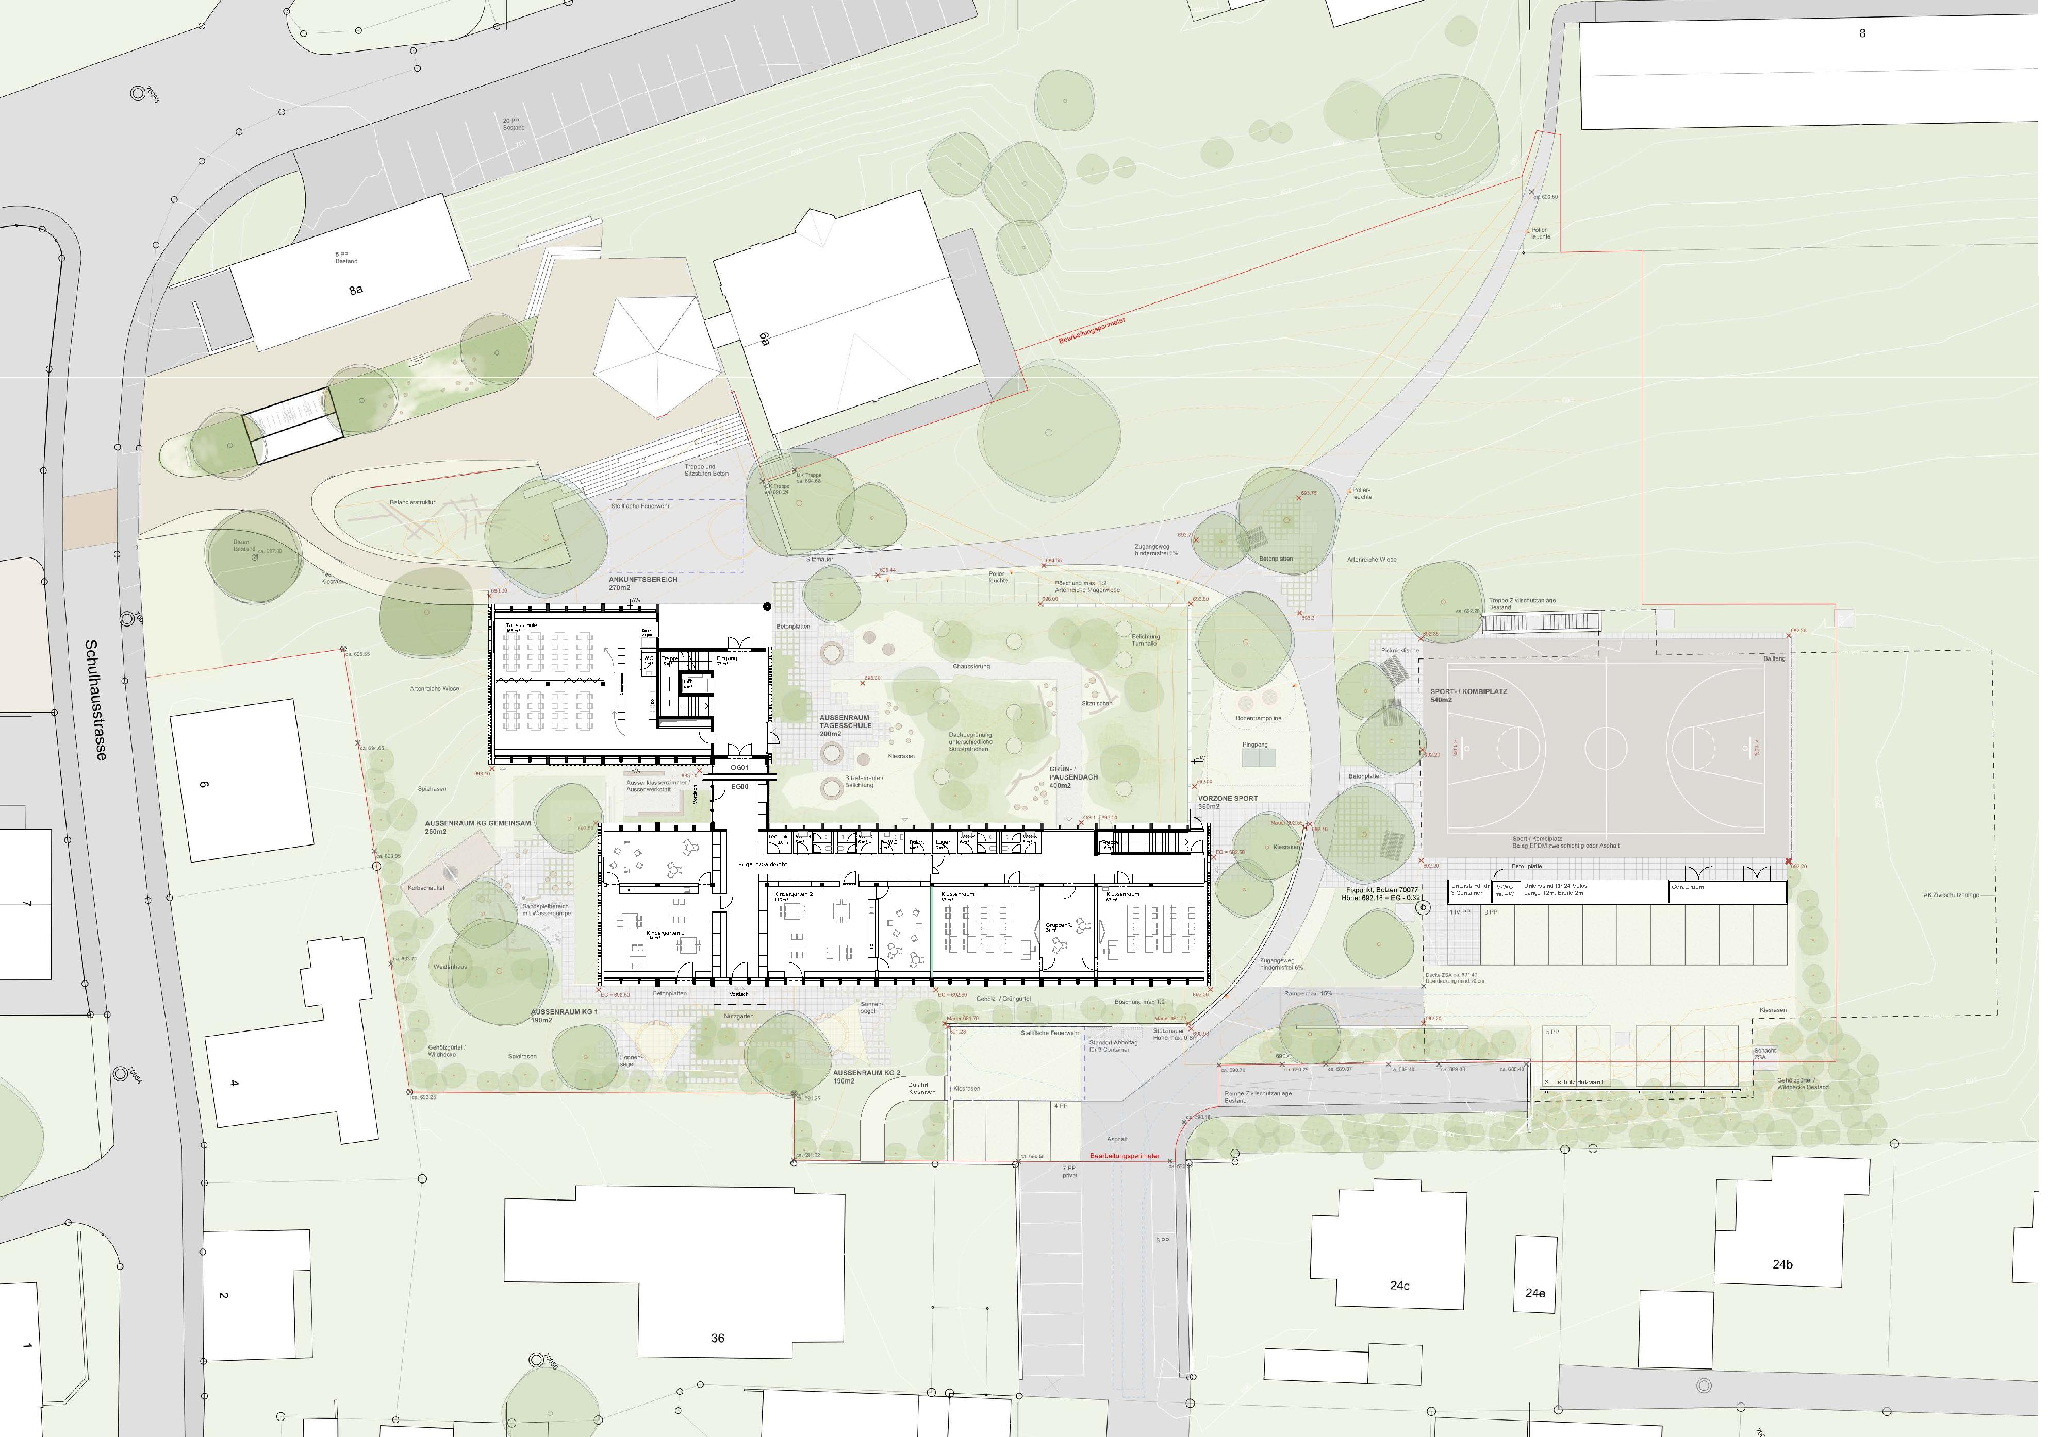
Umgebung Situationsplan

Slide 13
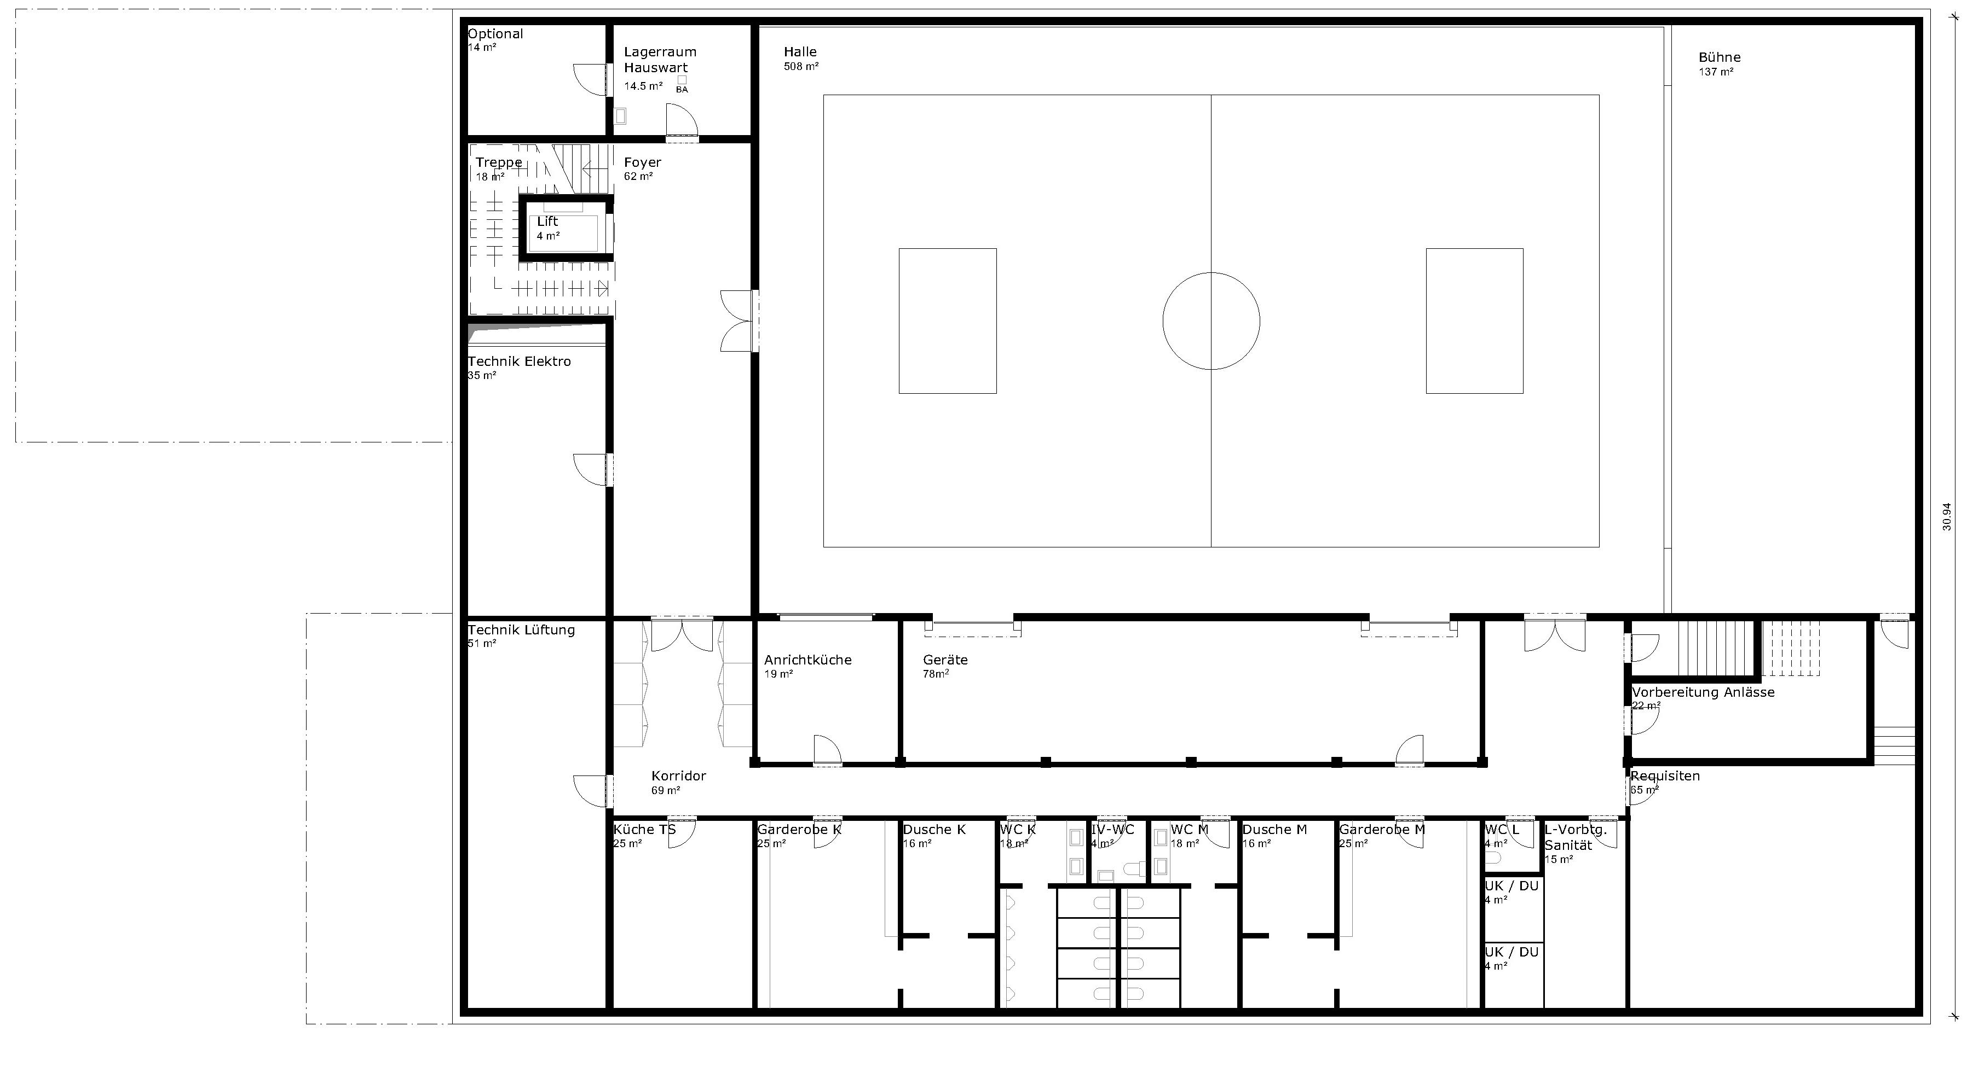
Grundriss Untergeschoss

Slide 14
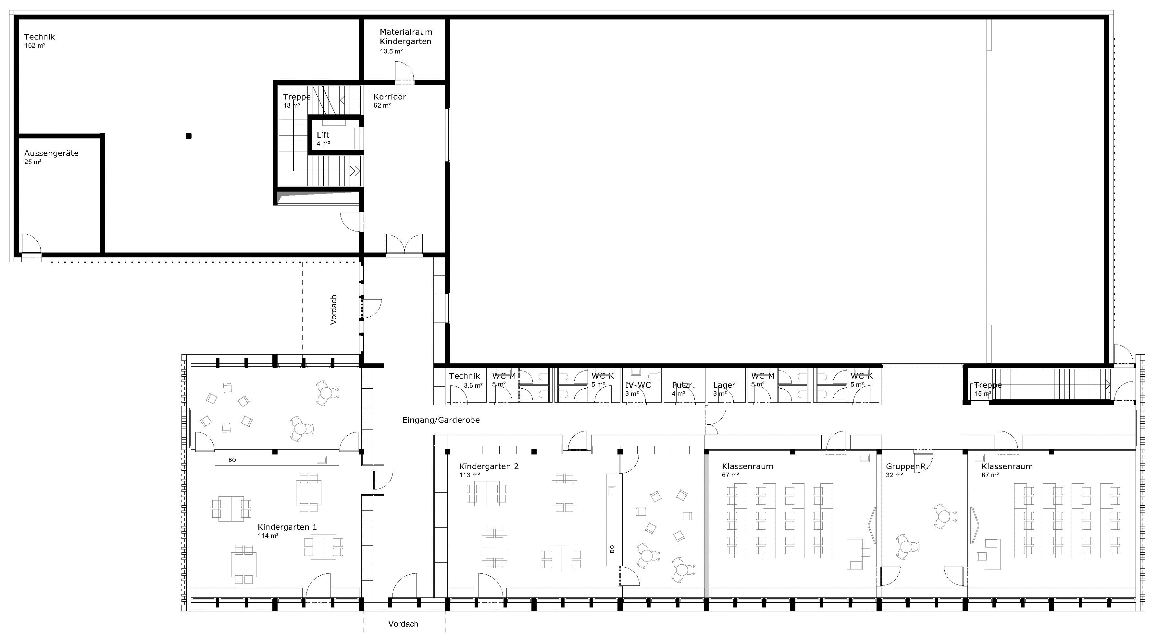
Grundriss Erdgeschoss

Slide 15
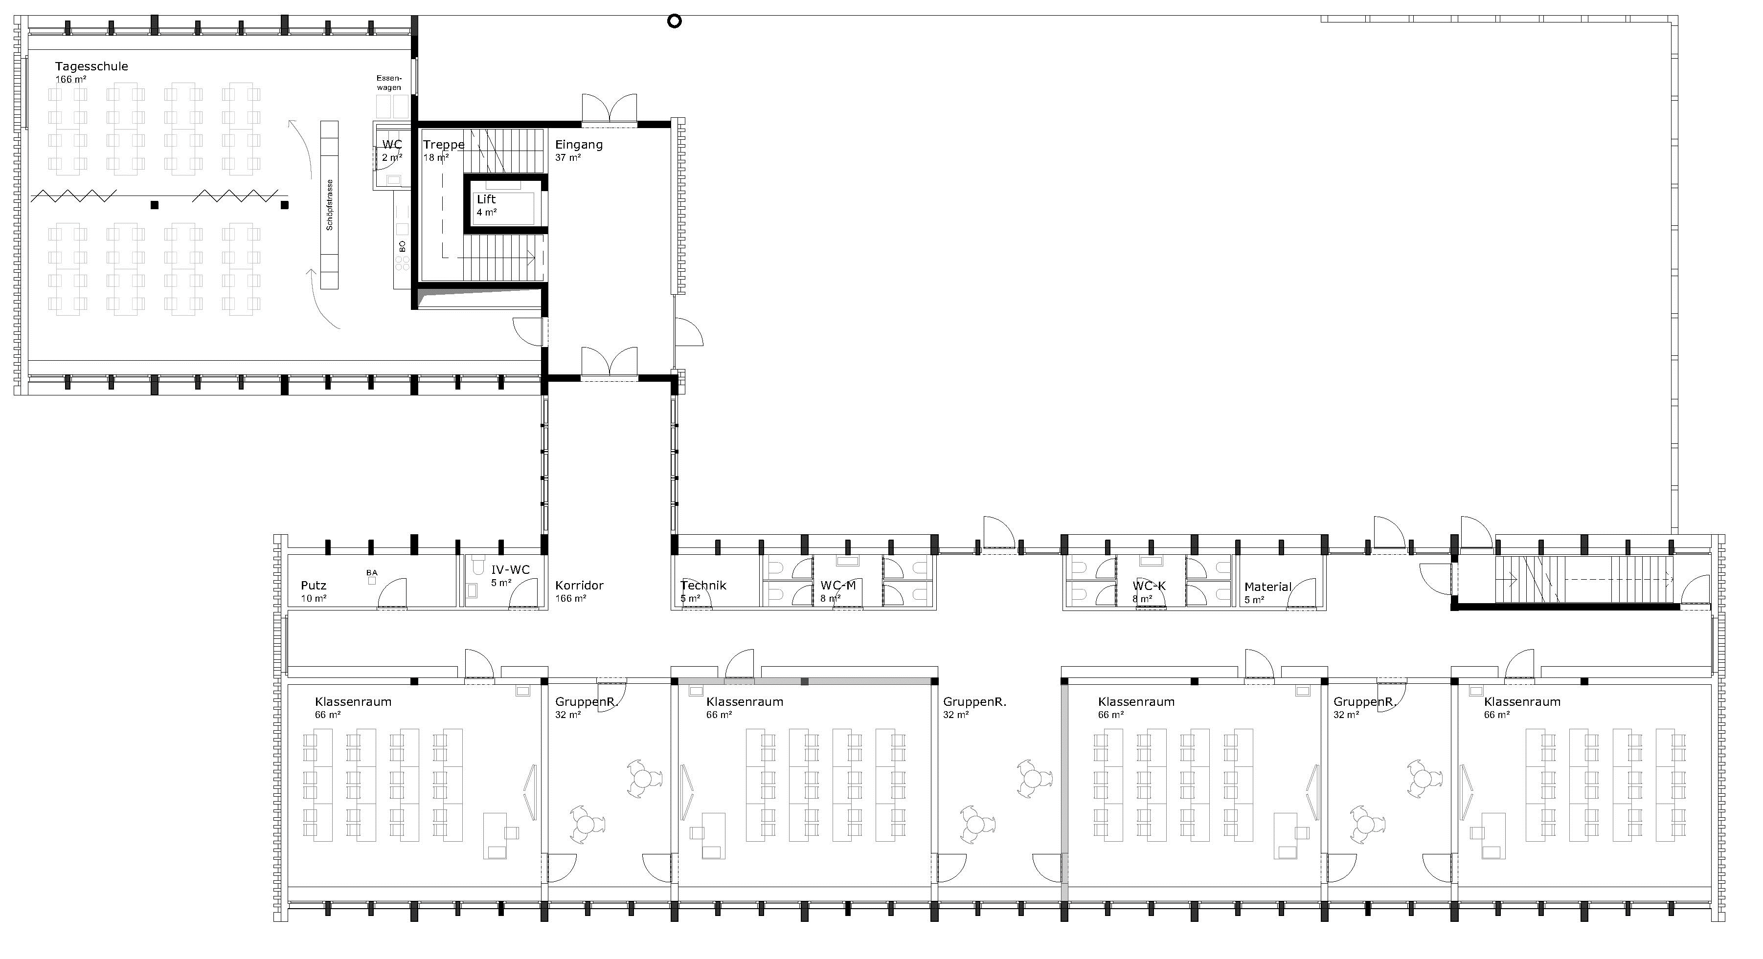
Grundriss 1. Obergeschoss

Slide 16
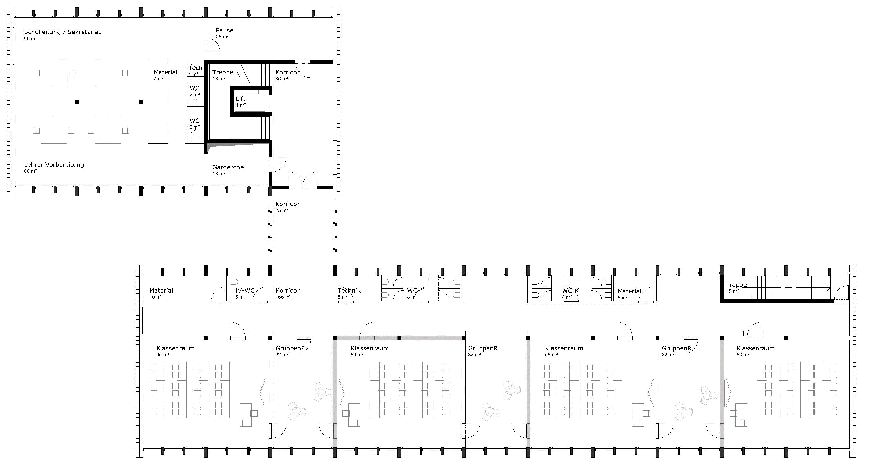
Grundriss 2. Obergeschoss

Slide 17
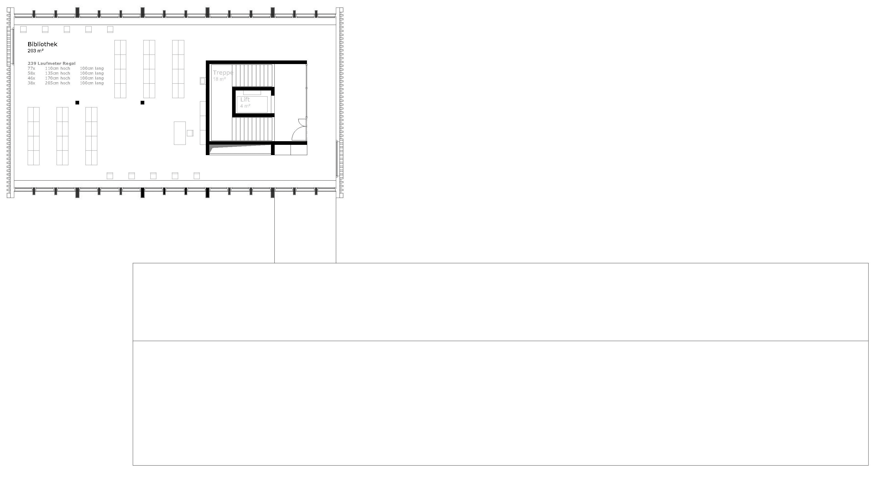
Grundriss 3. Obergeschoss

Slide 18
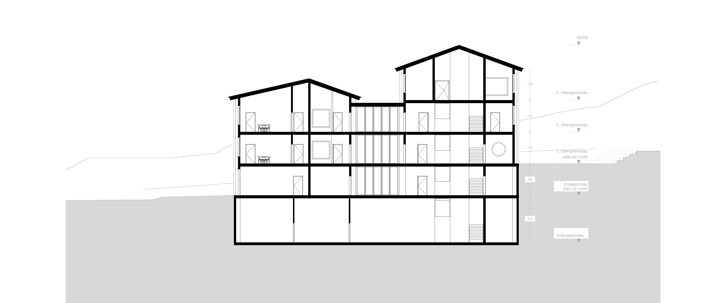
Querschnitt A

Slide 19
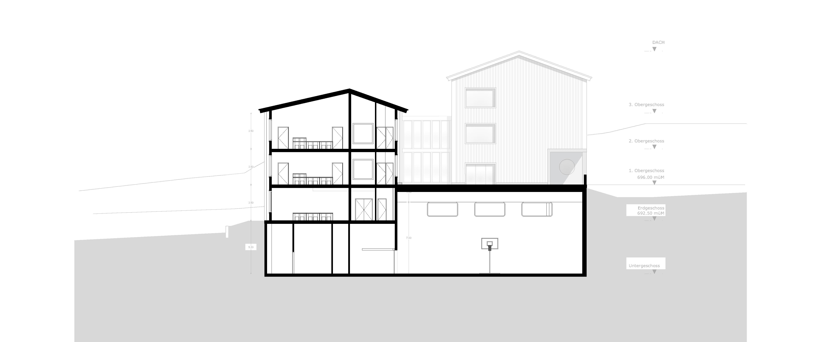
Querschnitt B

Slide 20
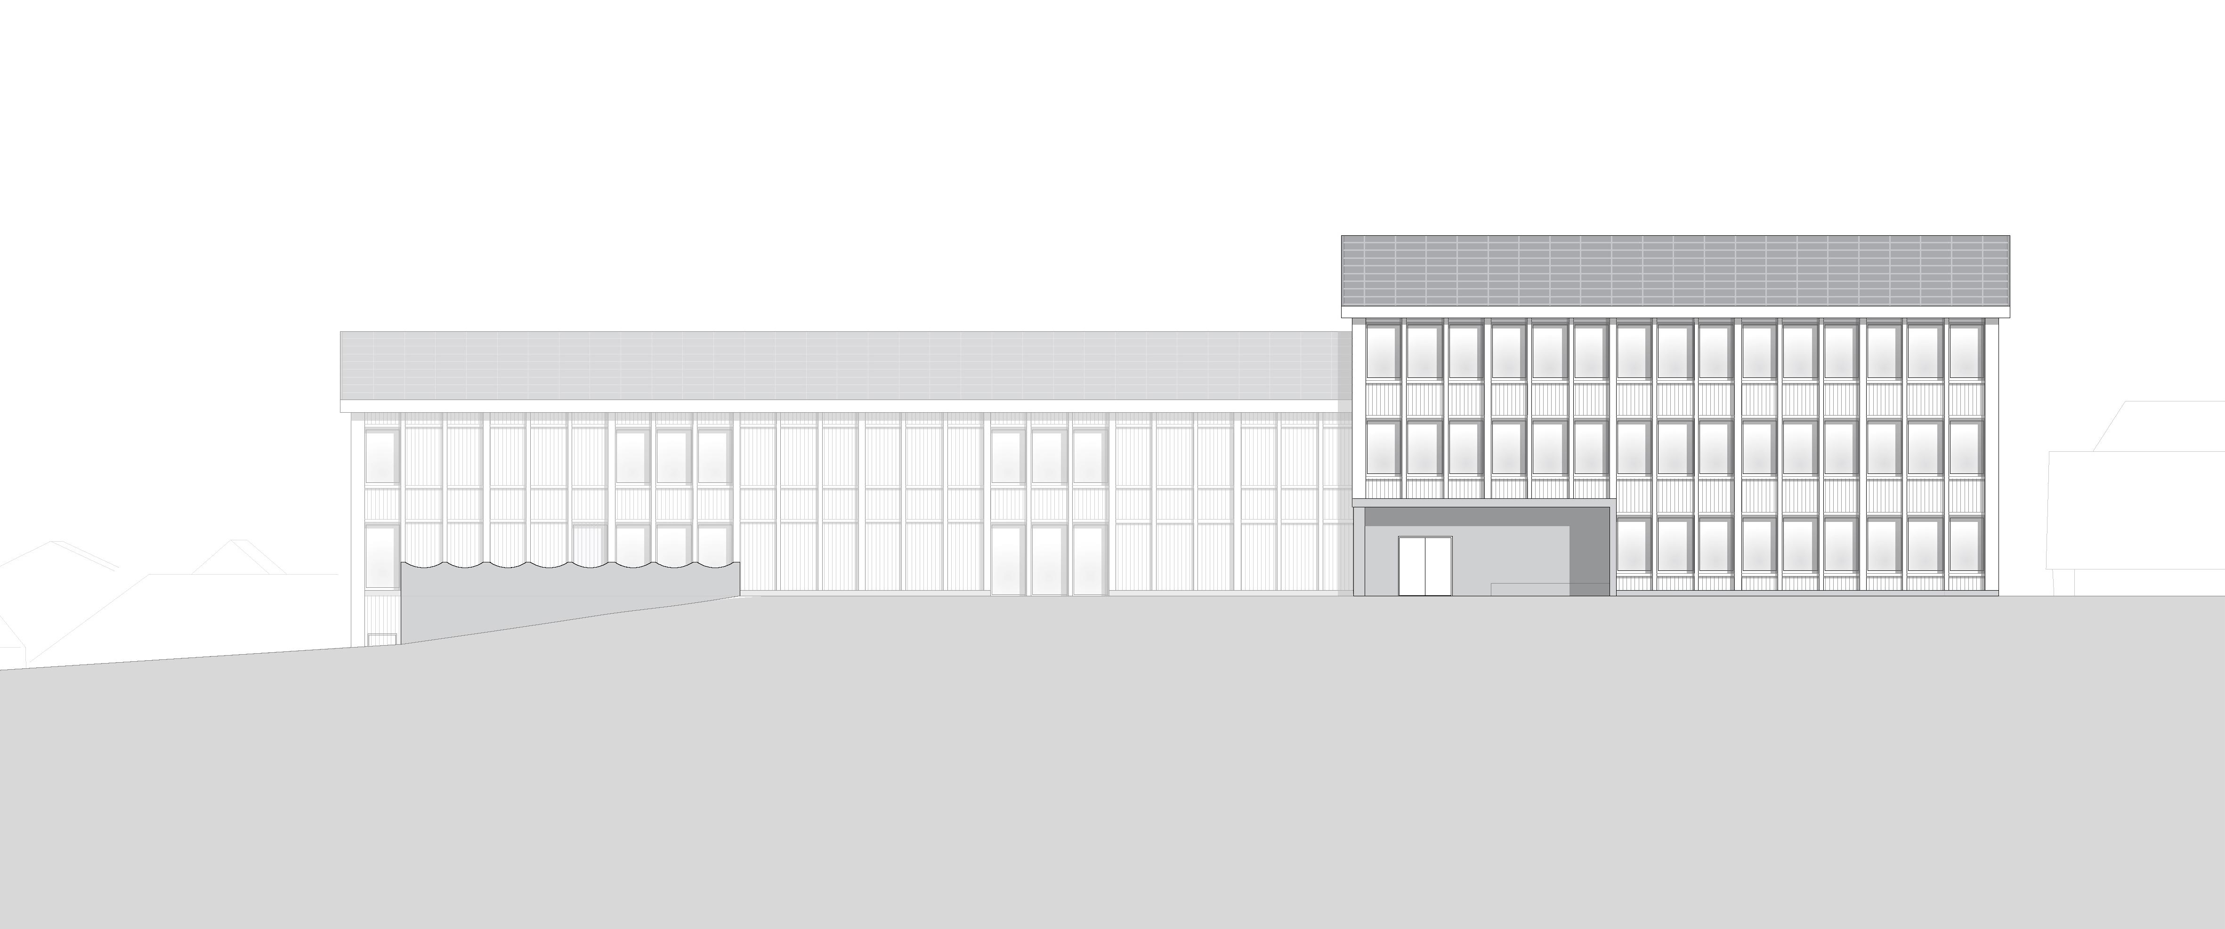
Nordfassade

Slide 21
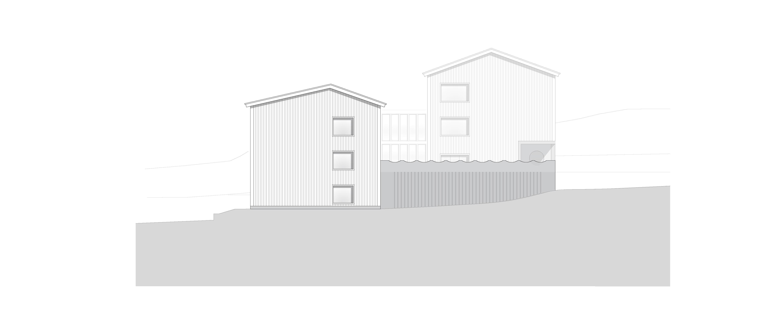
Ostfassade

Slide 22
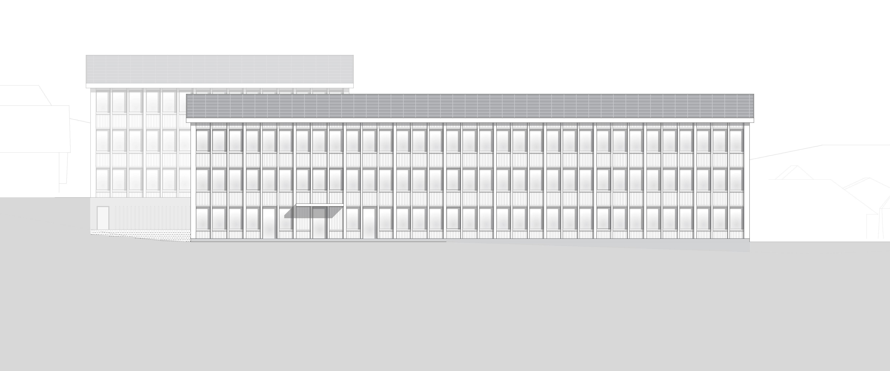
Südfassade

Slide 23
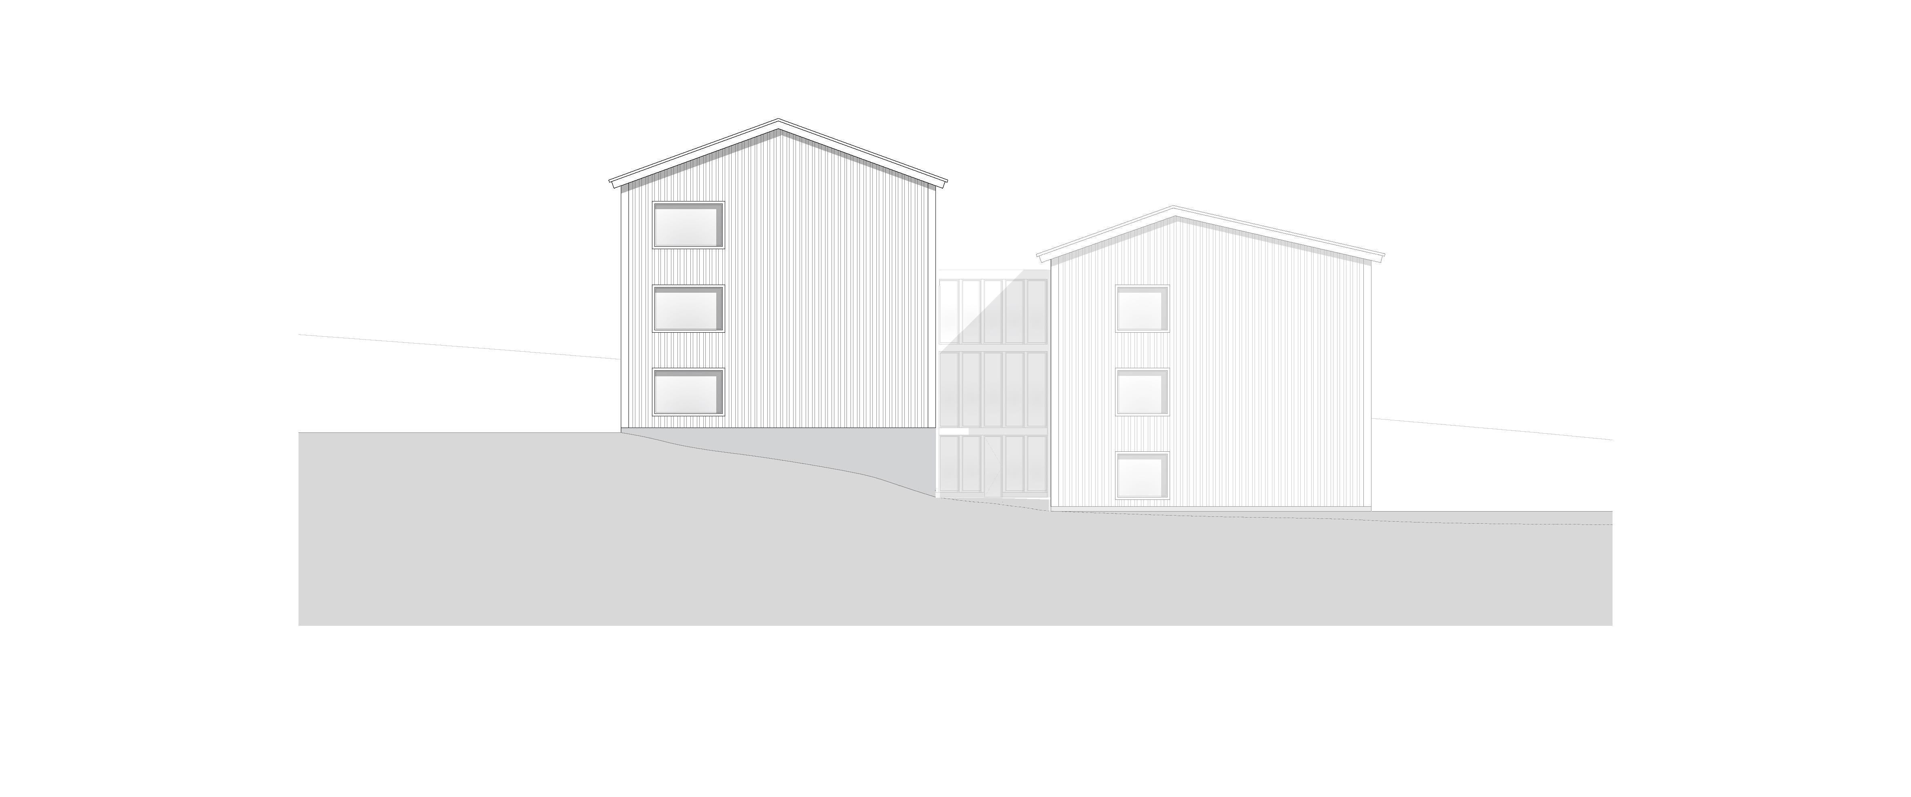
Westfassade

Slide 24
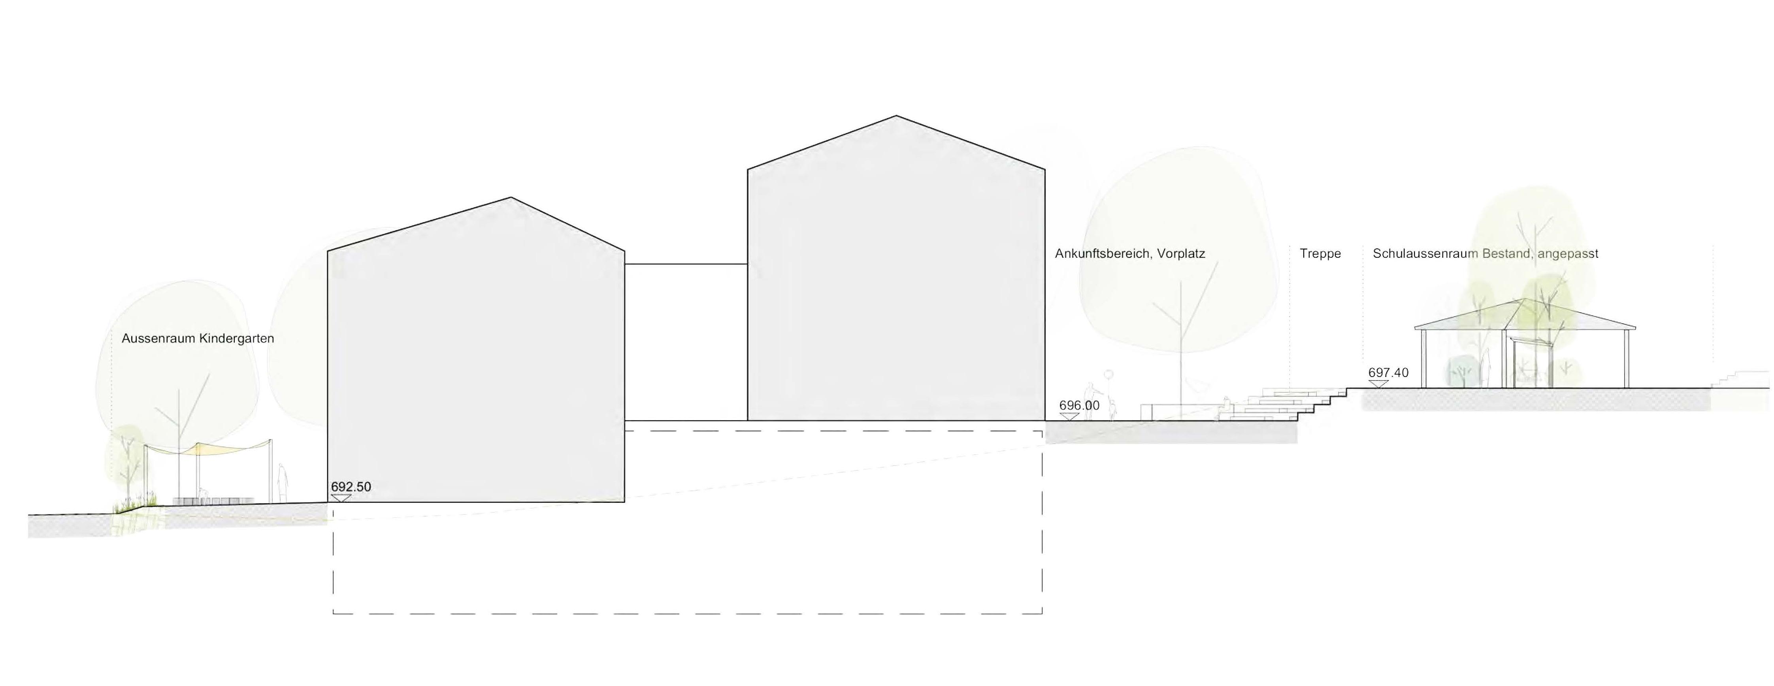
Schemaschnitt

Slide 25
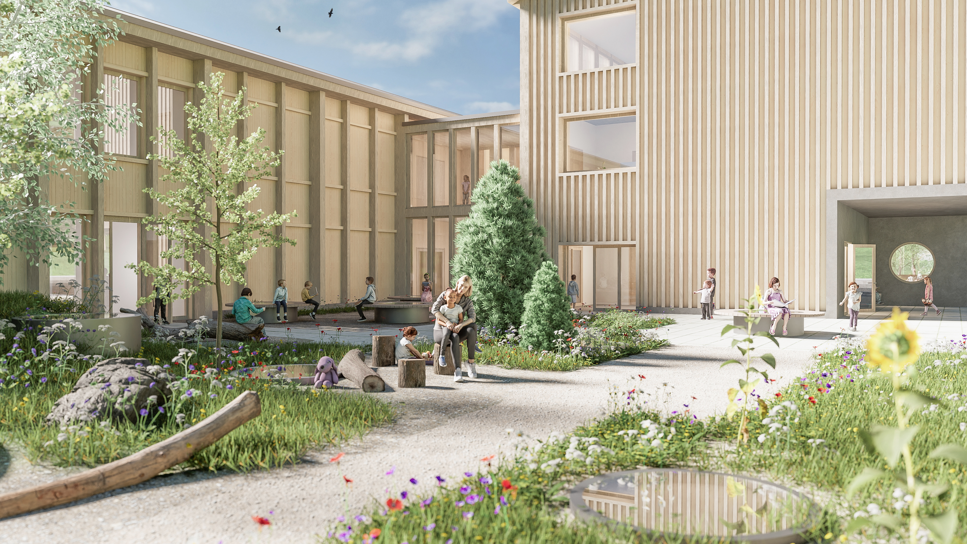

Slide 26
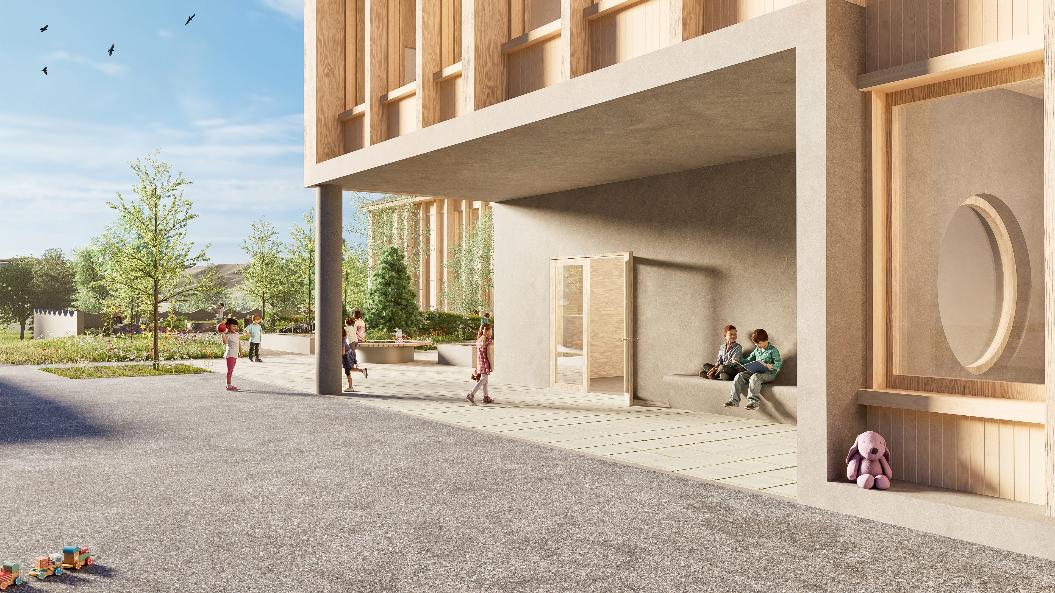

Slide 27

Kosten, Finanzierung und weiteres Vorgehen
Arno Jutzi
Gemeindepräsident

Slide 28
Das neue Projekt wird teurer
Die Kosten für das vom Stimmvolk bereits bewilligte Projekt betrugen 13,6 Mio. Franken.
Das überarbeitete Projekt wird teurer: Aufgrund des vorliegenden Vorprojekts ist mit rund 20,65 Mio. Franken zu rechnen (+/- 15 %).
Das spätere Bauprojekt wird eine Kostengenauigkeit von +/- 10 % aufweisen.
In der Kostenschätzung sind ca. 6,4 % Reserven (Bau und Teuerung) eingerechnet.
Mehrkosten von rund 7. Mio.

Slide 29
Gründe für Kostensteigerung
Zwei Baukörper mit Verbindungstrakt statt eines grossen Gebäudes: Fassadenfläche und die Geschossfläche nehmen zu (Zusatzkosten).
Im Sinn eines kompakten Erscheinungsbildes steht das obere Gebäude näher beim bestehenden Schulhaus. Folge: Höhere Kosten für Baugrundsicherung.
Teuerung von voraussichtlich 13,7 Prozent gegenüber Bauprojekt vom Oktober 2020.
Verbesserter Ortsbildschutz verteuert das Projekt.

Slide 30
Bis 2030 bleibt der Steuerfuss gleich
Nebst dem Campus sind in den nächsten Jahren weitere Investitionen nötig (Sportplatz).
Die jährliche Investitionsgrenze bleibt auf 500'000 Franken beschränkt.
Die Gemeinde kann die Folgen bis 2030 mit den Reserven auffangen.
Die Erlöse aus dem Verkauf der nicht mehr benötigten Schulhäuser fliessen als Rückstellungen / Einlagen auf das Konto zur Vorfinanzierung des Campus.
Ab 2030 ist aus heutiger Sicht mit einer Steuererhöhung zu rechnen.

Slide 31
Das Volk entscheidet
Es braucht einen neuen Gesamtkredit: Die Überarbeitung des Projekts hat zu einer «wesentlichen Änderung des Sachverhalts» geführt.
Die Stimmberechtigten erhalten nochmals die Gelegenheit, sich zum Projekt Campus zu äussern.
Urnenabstimmung am 24. November 2024

Slide 32
Der Fahrplan
November 2024
Urnenabstimmung zum neuen Baukredit
Ende 2024
Eingabe Baugesuch (bei positivem Volksentscheid)
Spätsommer 2025
Voraussichtlicher Baubeginn (falls keine Einsprachen)
September/Oktober 2027
Inbetriebnahme Campus

Slide 33
Projektwebseite
Alle wichtigen Informationen und Dokumente finden sich auf:
www.signau-campus.ch

Slide 34
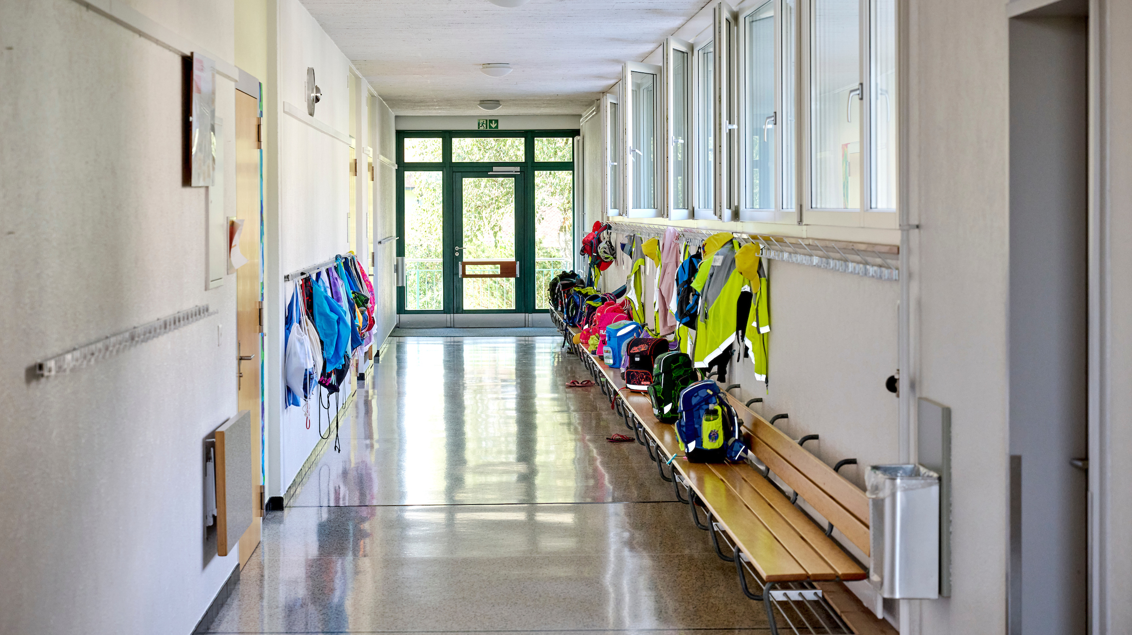
Fragen und Diskussion

